Slide 1


感染症について
感染症、予防接種
中学校・高等学校版
正しく知って、賢くつきあう
（公社）東京都医師会

Slide 2
2020年 新型コロナウイルス（SARS-CoV-2)
パンデミック！
2020年8月現在進行中
全世界で約2,000万人の感染者数
73万人の死亡
志村けんさんも発病からたった12日ほどで
お亡くなりになった
Notes:
今年（2020年）になるまで、感染症なんて昔の病気だとか、あるいは日本から遠い国の話で、自分達には関係ないと思っていませんでしたか？
でも新型コロナウイルスが登場し、世界中で猛威をふるっています。
人類と感染症の歴史から、人類がどうやって感染症の被害をへらしてきたかについての話を聞いてください。
言葉の説明ですが、パンデミックという言葉は、世界的大流行で、エピデミックというのは地域的な流行を言います。

Slide 3
病原体がヒトや動物の体の中に入り込んで
増殖することを感染といい、
熱、咳、下痢などの症状があらわれたとき
感染症と呼ぶ
感染症
体の中に病原体がいるだけの時は保菌という
ヒトからヒトに直接うつらない日本脳炎のような感染症もある
病原体
大きさや構造により、
細菌、ウイルス、カビ（真菌）、原虫などの種類がある
Notes:
まず、感染症とはなんでしょうか。（スライドを読む）感染症というと、人から人にうつると思われますが、直接はうつらない病気もあります。
微生物が全部ヒトや動物に病気を起こすわけではありません。病気をおこすものを、病原微生物といいます。
原虫とは、単細胞の微生物で、病原性のあるものでは、マラリア原虫やトキソプラズマなどがあります。
微生物がからだにくっついているだけでは感染とはいいません。細菌が皮膚の表面などにくっついているときは保菌といいます。微生物が体内で増えたときを感染、それによって病気の症状がひきおこされたときに、感染症といいます。伝染病という言葉もありますが、ヒトからヒトにうつる場合をこう呼ぶという意見もあります。感染症であっても、ヒトからヒトにはうつらない日本脳炎などの病気もあります。

Slide 4
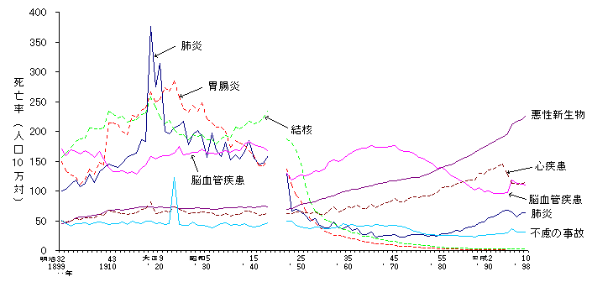
主要死因別にみた死亡率の年次推移
（人口10万対、人）
かつては感染症で多くの人が亡くなっていました
（1918年：スペイン風邪流行）
（1923年：関東大震災）
「平成10年 人口動態統計月報年計（概数）の概況」厚生労働（https://www.mhlw.go.jp/www1/toukei/10nengai_8/hyakunen.html）
Notes:
明治時代からの日本人の死亡原因のグラフです。最近は、悪性新生物つまりがんで亡くなる人が最も多く、新型コロナウイルスが登場する前は、感染症で亡くなる人は大変少なくなっていましたが、かつてはスペイン風邪といわれるインフルエンザの流行による肺炎や、胃腸炎による脱水、結核など、感染症で亡くなる人が最も多かったのです。1923年に関東大震災で多数の方が亡くなりましたが、スペイン風邪の山にくらべると、はるかに小さい山になっています。

Slide 5
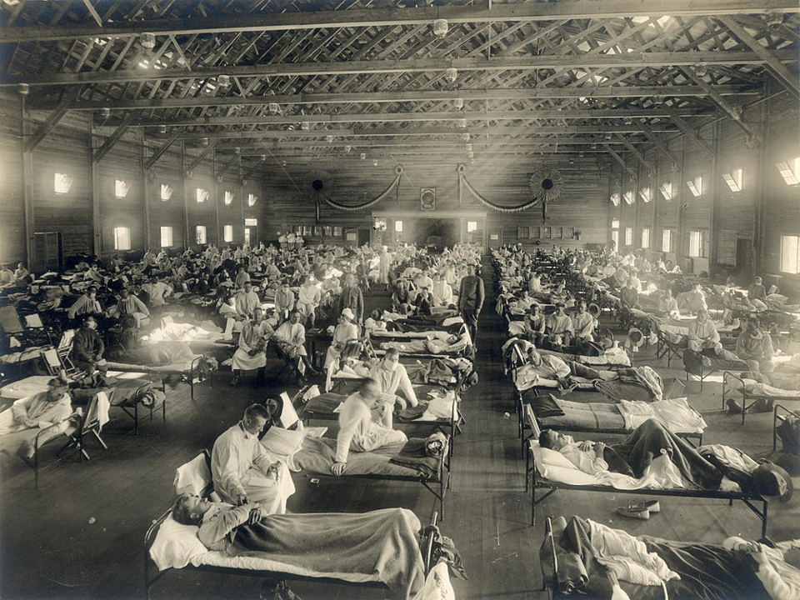
人類の大量死の主な原因（推計）
感染症
 | スペイン・インフルエンザ | 5000万人 | 1918～20年
 | ペスト（黒死病） | 7500万人 | 1347～51年
戦 争
 | 第一次世界大戦 | 900万人 | 1914～18年
 | 第二次世界大戦 | 5000万人 | 1939～45年
加藤茂孝著 「人類と感染症の歴史」より一部改変
患者でごった返すアメリカ軍の野戦病院
岡部信彦先生のスライドより
Notes:
感染症による死亡者数は、世界的戦争と比べても、こんなに多かったといわれています。また、スペイン・インフルエンザ（通称スペインかぜ）のせいで、第一次世界大戦が早く終わったともいわれています。
写真は当時のアメリカ軍の野戦病院ですが、最近どこかで似た写真をみませんでしたか？中国の武漢で、臨時の病院が作られましたが、結局大量の患者が発生すると、やらねばならないことは同じなのです。
1918年の日本の人口は5700万人ほどなので、死亡者の多さがわかります。
1918年の死亡者は、インフルエンザに罹った後に細菌性肺炎で死亡したケースが多かったともいわれていますが、当時は抗生物質もなく、有効なワクチンもなかったので、対策は患者の隔離、接触者の行動制限、マスクや手洗いなどの個人衛生、消毒、学校閉鎖、集会の延期などしかありませんでした。

Slide 6
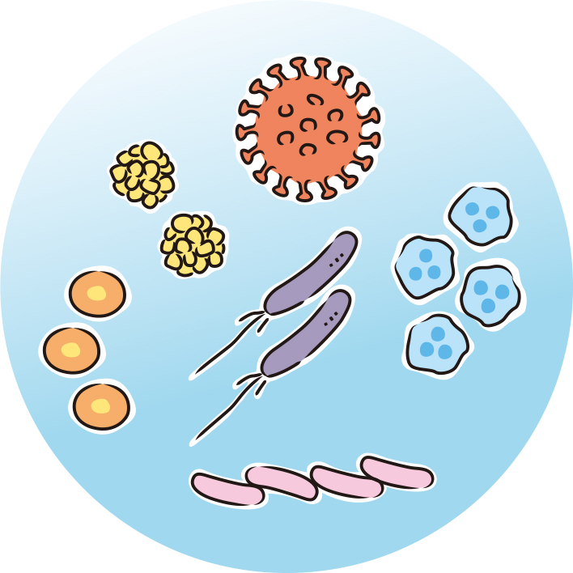
昔は感染症の原因はわからなかった
微生物は目に見えない
原因がわからず、ヒトがバタバタ
死んでいくのは怖い
伝染する
－ヒトにうつす（申し訳ない）
－ヒトからうつされる（迷惑）
よくわからない病への恐怖 ➡ 自分は大丈夫かとの不安 ➡ 患者への差別
Notes:
現在は、感染症の原因も感染経路（感染の仕方）もほぼわかってきているので対応も考えられるし、感染症の種類によってはワクチンや抗菌薬（抗生物質）や抗ウイルス薬もありますが、それらの知識や薬が無い時代はどのくらい怖かったでしょうか。今でもワクチンや薬（治療法）がないものは、怖いですよね。

Slide 7

感染症は人の動きにつれて広がり
歴史も変えた
14世紀ヨーロッパではペストが流行し、
人口の3割（3000万人）死亡。
＊ベネチアでは、船から伝染病が広がることに気づき、疑わしい船を港の外に、疫病の潜伏期間にあたる40日間強制的に停泊させた。
検疫quarantineという言葉は、ベネチア方言の40日という言葉から。
検疫は、感染症の流行予防に効果があった。
現在は飛行機で移動するので、空港などで人や貨物などを検査する。
1492コロンブスのアメリカ大陸発見で、
新大陸へ天然痘が流入。
アステカ王国、インカ帝国が滅亡。
産業革命による人口の集中、環境悪化の影響で、
19世紀ロンドンでコレラ、結核が流行
Notes:
船で移動している時代は、検疫といって、船を40日間沖合に止めておいて、潜伏期間内にある患者が発症するかどうかを見極め、感染症の患者が発生しなければ入国させていました。これにより、ペストの侵入などを防げたそうです。
飛行機で移動する現代では、海外で発生している感染症にかかっている人も、まだ発症していない潜伏期間内に入国してしまうので、海外の感染症の流行状況にも目をくばる必要があります。
2009年の新型インフルエンザの発生時も、検疫では患者の入国をとめることはできませんでした。

Slide 8
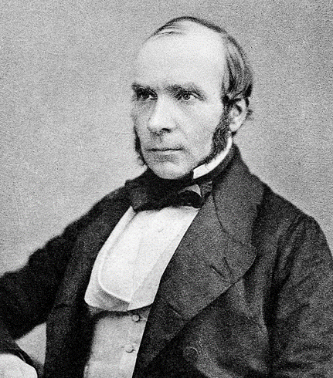
疫学研究のはじまり
  1849年ロンドンでコレラが流行（1883年のコッホの
  コレラ菌発見以前）
  当時は、悪い空気（瘴気：しょうき）を吸うとかかると
  思われていた
  スノウ医師は、コレラ患者の
  分布と付近の井戸との関係を
  検討することで、特定の井戸
  水を飲んだことが原因と推測
  その井戸の使用を中止することで、
  流行を終わらせることができた
  （感染経路の遮断）
出典：http://www.yakult.co.jp/healthist/227/img/pdf/p02_07.pdf
Notes:
疫学とは人の集団を対象として観察・調査し、病気や事故などの原因や流行条件を明らかにする学問です。
微生物が発見されるまえに、疫学の考えでコレラの流行を止めた、ジョン・スノウという英国人医師の話です。
スノウ医師は、コレラの主な症状が下痢や嘔吐であることから、原因は口から入ってくるのではないかと考えました。また、空気が原因であれば、同じ場所にいた人すべてが病気にかかるはずと考え、同じ場所にいて発病しなかったひと、同じ場所にいなかった（同じ空気を吸わなかった）のに発病した人は、何が共通する原因かなどに注目して、
ある井戸の水が原因であるとつきとめ、コレラの発生を止めました。
公衆衛生的な措置により感染症を防ぐことができました。

Slide 9
17世紀後半にオランダの商人レーウェンフックは、自作の顕微鏡（光学）で
微生物を観察
病原体の発見
いろいろな病原体の大きさ
インフルエンザウイルス
ノロウイルス
ウイルス
0.02～0.1
細菌
0.5～5
ヒト細胞
0.001μm
0.01μm
0.1μm
１μm
10μm
100μm
1㎜
電子顕微鏡で見える
光学顕微鏡で見える
肉眼で見える
飛沫核
N95マスクでとらえられる
飛沫
不織布マスクでとらえられる
Notes:
さて、17世紀、オランダの商人（織物商）のレーウェンフックは、自作の顕微鏡で身近なものを観察し、小さな動く生き物を発見しました。
しかし、見つかった微生物が感染症の原因であることはまだ証明できませんでした。当時は、感染症の原因ではなく結果としてその微生物が存在しているとかんがえられていたそうです。また、レーウェンフックの顕微鏡では、細菌はみえましたが、ウイルスは小さすぎて見えませんでした。

Slide 10
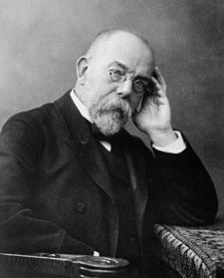
見えただけでは…本当に病気の原因？
ロベルト・コッホ
寒天培地の考案
細菌の分離（取り出し）に成功
1876年炭疽菌を発見し、病気の原因である
ことを証明した
コッホの四原則
➊ ある病気には特定の微生物が発見される
➋ その微生物を取り出し培養できる
➌ 取り出した微生物を、感受性のある動物に感染させると
同じ病気をおこせる
➍ 病気になった部分から同じ微生物が見つかる
Notes:
微生物（細菌）が感染症の原因であることを証明したのは、コッホでした。炭疽という病気のネズミから炭疽菌を取り出して培養し、それを別のネズミに注射すると炭疽という病気になることを発見しました。コッホの四原則を満たすことによって、その微生物が病気の原因であることを証明しました。
コッホは結核菌も発見しています。
ここから、いろいろな細菌が発見されるようになり、治療法の発見もされるようになりました。
フレミングによるペニシリンの発見は1928年で、戦争による兵士の負傷の治療のため、第2次世界大戦のノルマンディー上陸作戦には、アメリカ軍はペニシリンをもっていきました。

Slide 11
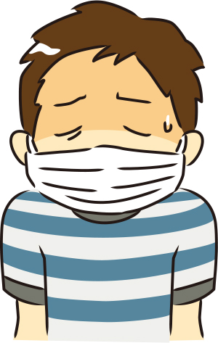
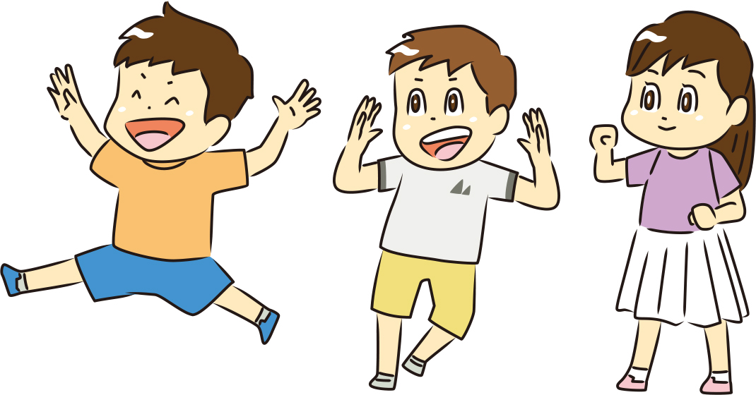
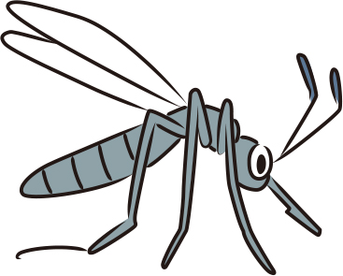
感染症の成り立ちに必要な3つの要素
感染源
病原体（細菌・ウイルスなど）を持った人や動物
感染経路
飛沫（ひまつ）感染
空気感染＝飛沫核（ひまつかく）感染
接触感染
動物・昆虫などの媒介感染
感受性者
病原体に感染する力のある人や動物
Notes:
細菌などの微生物が感染症の原因になっていることがわかりましたが、
感染症が発生するには、病原体を持った感染源があり、感受性者といってその病原体に感染する力のあるヒトや動物がいて、感染経路が存在する必要があります。
病原体によって、感染経路が異なります。感染症が広がらないように、感染症にかからないようにするには、感染経路を知っておくことも大事です。
たとえば、空気感染（飛沫核感染ともいいます）をするのは、麻しん（はしか）、水痘（水ぼうそう）、結核といわれています。同じ部屋にいるだけで感染するといわれます。
感染経路を断ち切ることで、感染の予防ができるので、経路ごとの対策を知っておくことが大事です。
また、感受性ということについては、狂犬病はイヌばかりではなく、スカンクやコウモリも、ヒトも感染するので、それらの動物にも感受性があるといいます。
この感染源、感染経路、感受性者の３つそれぞれに対策をとれば、感染症が予防できることになります。

Slide 12
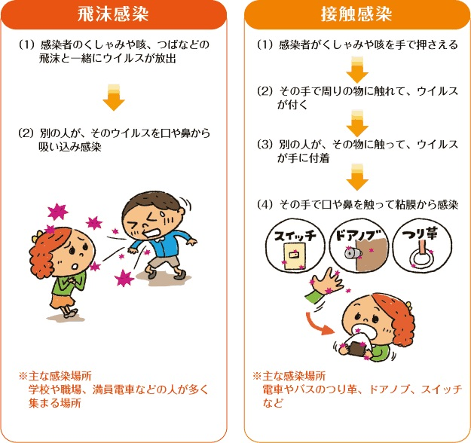
感染症をふせぐには3つの要素それぞれに対策を
感染源対策
発病者の早期発見と治療、汚染されたものの消毒
感染経路対策
手洗い、咳エチケット（マスク）、
虫よけなど
清掃、下水道の整備など公衆衛生的な対策
学級閉鎖など
感受性者対策
睡眠・休息、栄養
ワクチン（予防接種）
首相官邸ホームページより（図）
Notes:
飲み水とトイレの場所をわけることで、コレラなどの感染症は減りました。
きれいなことをする前に、目や口や傷口に触る前に、または汚いものに触った後に、手を洗うことは意味があります。（でも、あまりに神経質になりすぎないでくださいね）
海外ではマラリアやデング熱など、蚊にさされて感染する病気が沢山あり、その場合は虫よけは大事です。日本でも、山の中でマダニにさされて感染する病気などもあり、山の中に入る場合に長袖長ズボンの着用が大事なケースもあります。空気感染の場合は、感染力にもよりますが、換気は有効な予防手段です。
体力を高める、免疫力を高めるために、睡眠や栄養も大事ですが、一番効果があるのはワクチンです。ただし、残念ながらまだ有効なワクチンが開発されていない病気はたくさんあります。

Slide 13
潜伏期間
このまま症状がなく治ってしまえば不顕性感染
ウイルス
感 染
症状なし
発 病
潜伏期間
この間に他の人にうつす病気も、うつさない病気もある
不顕性感染
うつる
発 病
他の人に
うつらない
うつる…この人は誰から感染したかわからない
発病しない
他の人に
うつらない
Notes:
感染症にかかっているけれども、症状がみられない場合があるということの説明です。
潜伏期間とは病原微生物が体の中で増殖しているけれども、まだ症状はでていない状態です。感染してから発症（症状がでる）までの時間を、潜伏期間といいます。
潜伏期間中であっても、他の人にうつる病気もありますし、潜伏期間中はうつらない病気もあります。
また、感染しても症状がでないまま終わってしまう場合を、不顕性感染といいます。本人は気づいていません。不顕性感染の場合でも、周囲に病気をうつす感染症もあります。不顕性感染の人からうつると、感染経路がわからなくなります。

Slide 14
潜伏期間と感染力のある期間
季節性インフルエンザ
新型コロナウイルス（COVID-19)
https://doi.org/10.1038/s41591-020-0869-5より作成
Notes:
潜伏期間と感染性（感染力）は、いろいろな疾患によって違います。
インフルエンザと新型コロナウイルスを例に考えてみましょう。
インフルエンザの潜伏期間は1日から4日、平均2日です。発症する前日くらいからウイルスの排出がはじまりますが、感染力が強いのは発症後３から5日くらいです。小さい子どもはウイルス排出期間が大人よりも長くなるといわれています。
COVID-19の場合、発症より2日ほど前からウイルス排出がはじまり、ピークは発症前と考えられています。症状が出る以前にヒトにうつす力が強い厄介な病気です。
＊図の中で、ウイルス排泄と書いてしまいましたが、排出の方が良いかと思います。あとで直して送ります。

Slide 15
感染症の予防及び感染症の患者に対する医療に関する法律
感染症法
分類 | 疾患 | 分類の考え方 | 実施できる措置等
一類感染症 | エボラ、ペスト、痘そう（天然痘）など7疾患 | 感染力や重症度から、危険性がきわめて高い疾患 | 患者の入院、消毒 交通規制など
二類感染症 | ポリオ、結核、鳥インフルエンザ（H5N1/H7N9）など6疾患 | 危険性が高いが、一類ほどではない | 入院、消毒
三類感染症 | コレラ、赤痢、腸管出血性大腸菌感染症など5疾患 | 腸管感染症 一・二類ほど危険ではない | 就業制限（調理者など特定の職業）、消毒
四類感染症 | 狂犬病、マラリアなど | 主に動物等を介してヒトに感染 | 動物への措置を含む消毒など
五類感染症 | インフルエンザ、麻しん、風しん、百日咳、ウイルス肝炎など | 情報提供が必要 | 発生動向調査 （サーベイランス）
新型 インフルエンザ等感染症 | 新型インフルエンザ | 新たに人から人へ感染するようになったインフルエンザ | 入院、消毒 一類と同じ措置も可能
 | 再興型インフルエンザ | かつて流行したインフルエンザ
指定感染症 | － | 既知の感染症で、一類から三類感染症と同等の措置が必要なもの | 1年間に限定して指定
新感染症 | － | 未知の感染症で危険性が高い疾患 | 一類に準じた対応も
Notes:
感染症の予防及び感染症の患者に対する医療に関する法律、通称感染症法といいます。
罹った場合の症状の重さや、感染力の強さなどから分類し、その感染症に対して行う措置をきめています。
一類感染症、二類感染症、新型インフルエンザ等感染症、新感染症では、患者を法律によって、それぞれの疾患分類によってきめられている特定の病院に入院させ、またその費用の公費負担割合なども決まっています。
三類感染症は、法律で患者を強制的に入院させることはなく、一般の医療機関で治療が行われますが、患者が食品を取り扱う特定の職業の場合には、菌の陰性が証明されるまで就業制限がおこなわれます。
四類は主に動物から、蚊やダニなどを介して感染する疾患です。動物に対する消毒などが行われます。
五類は、隔離や就業制限はなく、診断した医師が届け出をする疾患です。すべての医師が届け出る全数把握疾患と、一部の指定された医療機関（定点）だけが届け出る定点把握疾患があります。
全数把握疾患は、麻しん、風しん、百日咳、エイズ、肝炎などです。定点把握疾患は、インフルエンザ、おたふくかぜ、手足口病、溶連菌感染などです。
感染症の発生状況を把握・分析し、情報提供することにより、感染症の発生およびまん延を防止することを目的として行われています。これをサーベイランスといいます。
なんでもかんでも、うつるから怖い、近くに寄らないでというのではなく、病気のことを知ってきちんと対応できるようにすることが大事です。
この分類は、必要に応じて変更されます。
この法律のほかに、感染症に関するものとしては、学校保健安全法があります。学校は集団で生活するため感染症が広がりやすく、学級閉鎖などの措置が必要になることがあるからです。インフルエンザの出席停止をきめているのは、学校保健安全法です。

Slide 16
免疫とは？
疫（えき）＝病気
免れる（まぬがれる）
そもそもは、同じ感染症に二度目はかからない
という現象をさしていた
今では「病原体による感染症から体を守るための
仕組み」を広く免疫と呼ぶ
体内に侵入した細菌・ウイルスなどを異物
（自分以外のもの）として、白血球やリンパ球
などの細胞や、抗体などの働きを使って攻撃する
Notes:
さて、免疫とはなんでしょうか。
昔の人は、一度感染症にかかると同じ感染症には二度とかからない能力を獲得することを体験的に知っていたようです。この能力を免疫といいます。
この、免疫を利用して感染症を予防しようと考えてつくられたのがワクチンです。

Slide 17
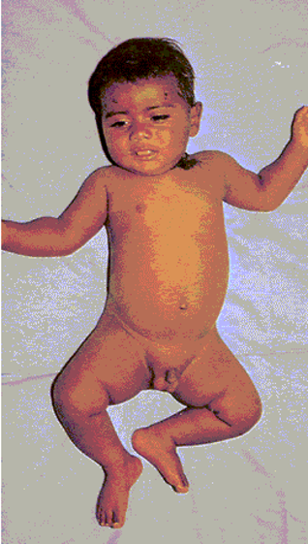
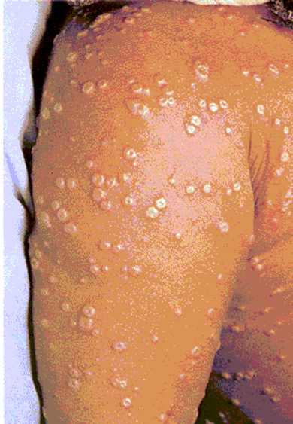
天然痘（痘そう）
エジプトのミイラの顔に天然痘の痕があり、歴史上
もっとも沢山の死亡者をだしたといわれる感染症
日本には6世紀に仏教とともに大陸から入ってきた
死亡率の高さ（20∼50％）と、皮膚症状のすさまじさで、生き残っても「あばた」（器量定め）や失明原因が
わからない時代には、神仏に祈るしかなかった
（東大寺の大仏建立の詔勅 743年）
岡部信彦先生のスライドより
Notes:
ワクチンのお話をするにあたり、現在ではワクチンにより根絶されてなくなってしまった、天然痘という病気の話をします。
日本には中国大陸から仏教伝来のこ6世紀半ばごろに入り込んだとされています。

Slide 18
種痘（天然痘ワクチン）：初めてのワクチン
エドワード・ジェンナー
牛痘（ウシの天然痘）にかかった人は
天然痘にはかからないという事実から、
1796年、乳しぼりの女性の手にできた牛痘の水疱を、
子どもに接種し、天然痘の予防に成功した
＊ラテン語で牝牛のことをVaccaということから、予防接種をVaccinationと名付けた（パスツール）
Notes:
ヒトの天然痘と免疫を起こす力は同じで、病気を起こす力が小さいウシの天然痘ウイルスを利用した、初の弱毒生ワクチンでした。フランスの偉大な微生物学者ルイ・パスツールは、ジェンナーの栄誉をたたえ、どのようなものであれ接種して免疫をつける（病気にかからなくする、あるいは症状を軽くする）物質をワクチンと命名しました。
このころ、まだウイルスどころか細菌もみつかってはいませんでした。
牛痘の接種をすると、牛になるのではと恐れた人達もいたそうです。

Slide 19
ワクチンで免疫をつけるとは？
自然に病気にかかった場合
重症化する危険性が高い、死に至ることも
ほかの人に感染させる
治ったあとにできる免疫は強い
ワクチンの場合
重症化する可能性はほとんどない
ほかの人へ感染はほぼない
できる免疫は、自然にかかる場合よりは弱い
＊ワクチンとしての副反応もゼロではない
Notes:
ワクチンは、病気を起こす力（病原性）が弱くなっている突然変異を起こした微生物をみつけてくるか、微生物を殺し（不活化し）体の中で増殖できないようにして作りました。また、微生物全体ではなく、ヒトに免疫をつける部分だけを使って作ったワクチンもあります。
病原性が弱い突然変異からつくったものは生ワクチン、微生物を殺したり、その一部分からつくったものを不活化ワクチンといいます。

Slide 20
WHOの天然痘根絶計画
人類全部への種痘は無理
感染は濃厚接触者に限られることから、患者を見つけた人に賞金を出し、見つかった患者の周囲に、集中的に
ワクチン接種した（徹底的封じ込め作戦）
賞金の額を1ドルからはじめ、10ドル、100ドルと値上げ
最後に1000ドルまで上げても患者がみつからなくなった
1977年10月26日に最後の患者が発生。
以後2年間発生無く、人類は天然痘を根絶（1980年WHOの宣言）
1976年（昭和51年 日本では定期の種痘を廃止）
Notes:
天然痘の場合、感染すれば目で見てわかるので、必ず診断できること、ヒト以外には感染しないこと、良いワクチンが存在することという、根絶のための条件を満たしていました。1796年にジェンナーが種痘をはじめてから180年後、1977年のソマリアでの患者を最後に、天然痘は地球上から消えました。人類は初めて天然痘という一つの病気に打ち勝ったのです。日本では1946年（昭和21年）に戦後引き上げ者を中心に天然痘が大流行して、約18000人が感染発病し、3000人が死亡しましたが、1956年（昭和31年）以降患者の発生はなく、1976年（昭和51年）を最後に定期の種痘は廃止されました。現在のところでは、人類が打ち勝った唯一の病気と言えます。

Slide 21
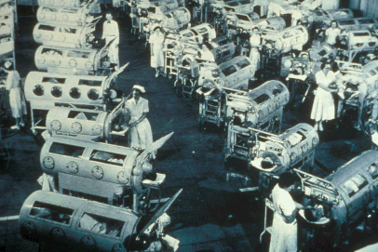
ポリオ
子どもの発症が多いため、小児マヒと呼ばれた
手足のマヒだけでなく、呼吸筋マヒにより死亡する重症例も
1909年にポリオウイルス発見
呼吸マヒのため、鉄の肺といわれる人工呼吸器に
60年近くはいったまま亡くなったケースもある
ポリオの大流行で、鉄の肺と呼ばれた人工呼吸器に入った患者。
1952年カリフォルニア（FDAより）
Notes:
そのほかにワクチンが成功をおさめた病気に、ポリオがあります。ポリオは、ポリオウイルスによって手足がマヒする病気。重症になると、呼吸をする筋肉もマヒして死亡することもありました。人工呼吸器である鉄の肺とは、写真のように体をすっぽりとドラムのような機械の中に入れ、頭だけが外にでています。外側から胸郭を陰圧で広げて、呼吸させる機械です。
コロナウイルスの流行時も、アメリカで人工呼吸器が足りなくなるのではと心配されました。歴史は繰り返しています。

Slide 22
日本におけるポリオ症例数の推移
1947（昭和22）～
国立感染症研究所 ポリオに関するファクトシートより
Notes:
ポリオのワクチンは、はじめ不活化ワクチンが導入されましたが、流行を抑えることができませんでした。1961年（昭和36年）の流行で、生ワクチンを当時東西冷戦のさなかのソ連から緊急輸入しました。結果はグラフの通りで、みごとな効果でした。
その後、日本国内では野生のポリオは根絶状態になりましたが、外国での流行はなくなってはおらず、ワクチン接種は続ける必要がありました。しかし、ポリオ生ワクチンは、きわめてまれに毒性を回復してマヒをおこすことがあり、日本では2012年（平成24年）からマヒをおこすことのない不活化ワクチンに変更されました。
現在もアフガニスタン、パキスタンなどは野生のポリオが発生しているので、ワクチンを全面的にやめることは、流行が再燃するおそれがあり危険です。

Slide 23
ワクチンの副反応（副作用）は？
ほとんどは接種した場所が赤く腫れるなどの、軽いもの
少し熱がでたり、発疹がでたり（麻しんワクチンなど）
ポリオの生ワクチンは、ごく稀にマヒをおこすことがあったが、現在使用されている不活化ワクチンでは
みられない
昔、ワクチンの製造方法が未熟だった時代は、弱毒化がうまくいかなかったり、安定剤として入っていたゼラチンでアナフィラキシーショックが起きたりしたこともあったが、現在では改善された
通常、自然にその病気にかかるよりも、ワクチンによる副反応のほうが軽い
Notes:
ワクチンの安全性あるいは副反応は、ワクチンを接種する場合としない場合の比較ではなく、ワクチンによる副反応がおこる確率と自然にその感染症にかかったときにおこる病気の重さをくらべなければならないこと、そのうえで自然に感染症にかかる確率を考えて、ワクチンによってえられる利益が副反応のリスクを上回っているかどうかを判断しなくてはなりません。
新しい感染症と戦ううえでも、ワクチンで予防できる病気はきちんと予防しておくべきだと思います。
また、ある集団の中で一定割合の人が感染症にかかったりワクチンを接種して免疫を持つと、その感染症は流行しなくなり、免疫を持っていない個人も守られることになります。そのことを集団免疫といいます。

Slide 24

新たな問題？古くからの問題？
交通が便利になり、国際交流が盛んになって、
感染症も早く広く広がるようになった
人口増加により、野生動物の世界とヒトが接するようになり、新たなウイルスが人間に感染するようになった
抗生剤の効かない菌の登場（薬剤耐性）
SNSの発達によって、だれでも情報発信できるようになった
無記名での投稿、リツイートで爆発的に拡散するデマ
感染した人は悪？
病原体ではなく、ヒトを攻撃してはいけない
正しい情報を得る方法を知っておく
Notes:
昔から感染症の流行があると、デマによって虐殺が起きたり、またハンセン病やエイズに対する強烈な差別などがありました。現在でも、不安にかられて、情報を集めるのは良いのですが、その情報が正しいかどうかの吟味をしないと、デマを広げる手伝いをしてしまいます。落ち着いて、冷静に判断できるように心がけましょう。

Slide 25
感染症の種類が判明していない
感染症があるかどうかわからない
何もしなくてよいのか？？
どこまで予防策を講じればよいか？？
岡部信彦先生のスライドより
Notes:
新型コロナウイルスの登場により、みなさんも未知の感染症の恐ろしさを実感されたと思います。
まったく新しい病気に出会ったとき、なにもできないのでしょうか、何をすればよいでしょうか。

Slide 26
SARS発症スタッフと非発症スタッフとの
感染防御策の違い
（香港 2003）
予防策 | 感染スタッフ (n=13) | 非感染スタッフ(n=241) | 有意差
マスク | 2 (15%) | 169 (70%) | 0.0001
紙製 | 2 | 26 | 0.511
外科用 | 0 | 51 | 0.007
N95 | 0 | 92 | 0.0004
手袋 | 4 (31%) | 117 (48%） | 0.364
ガウン | 0 (0%) | 83 (34%) | 0.006
手洗い | 10 (77%) | 227 (94%) | 0.047
以上すべて （標準予防策） | 0 | 69 (29%) | 0.022
Seto WH et Al, THE LANCET, Vol 361, 1519-1520, May 3, 2003
岡部信彦先生のスライドより
Notes:
2003年にSARSという病気が流行したときに、患者さんと接した医療関係者で、標準予防策と呼ばれる、マスク、手袋、ガウン、手洗いをきちんと行っていたスタッフからは感染者が出なかったというデータです。（ただし、これは、患者さんと接する医療スタッフの話ですから、一般の皆さんが普通に生活する場合にガウンを着る必要はありません。）新たな感染症に立ち向かうときも、まずはきちんと標準予防策を行うことが大事だということです。

Slide 27
感染症との戦いは続く
寺田虎彦のことば
「ものを怖がらなすぎたり、
怖がりすぎるのはやさしいが、
正当に怖がることはなかなか難しい」
できる対策はきちんと取りましょう
麻疹に治療法はありません。ワクチンをしっかりうけておきましょう
Notes:
人類は多くの犠牲者をだしてきた感染症を、ワクチンや治療薬、公衆衛生の改善などにより減少させてきましたが、今後も次々と人々に不安をもたらす新たな感染症が登場してくるでしょう。相手の正体をきちんと見極め、正しくつきあうことができるようにしていきたいと思います。
また、今現在防げる病気は、ぜひ防いでおいてほしいと思います。
正当に怖がるために、敵を知り己を知ることが大切です。

Slide 28
作成
学校医委員会委員 任期：自）令和元年８月２７日 ～ 至）令和３年５月３１日
委員長 東川 泰之（足立区医師会） 委員 東 哲徳（渋谷区医師会）
副委員長 山田 正興（中野区医師会） 委員 原田 栄（杉並区医師会）
委員 岡添 龍介（中央区医師会） 委員 森山 正敏（田園調布医師会）
委員 西島 由美（墨田区医師会） 委員 富田 香（豊島区医師会）
委員 浅川 雅晴（江東区医師会） 委員 岡田 知雄（日本大学医師会）
東京都医師会理事
弘瀨 知江子（大森医師会）
川上 一 恵（渋谷区医師会）

